Slide 1
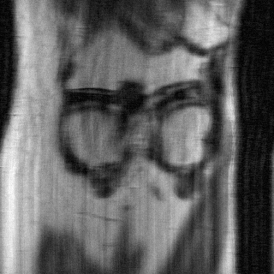
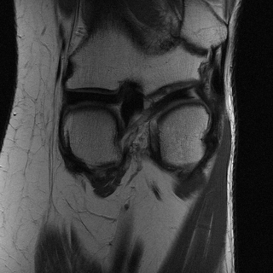
编码器
解码器
加噪
去噪
原始图片
隐空间
噪声空间
U-Net网络
隐空间
重建图片
图片文本描述
语言文本模型
词向量特征
相似度损失

